Slide 1

ТЕМА 2. Событийно-ориентированное программирование.
Лекция. Обработка событий средствами Qt..

Slide 2
Учебные вопросы
Классы событий
Перехват событий
Фильтр событий

Slide 3
Источники
Официальная документация: https://doc.qt.io/qtforpython
Прохоренок Н. А., Дронов В. А. Python 3 и PyQt 5. Разработка приложений. 2019 г.
Используемые в курсе инструменты для разработки
IDE | PyCharm CE | https://www.jetbrains.com/pycharm/download
Окружение | Virtualenv | https://docs.python.org/3/library/venv.html
VSC (рекомендовано) | GIT | https://git-scm.com
Фреймворк | PySide2 | https://doc.qt.io/qtforpython/

Slide 4
1. Классы событий

Slide 5

Основной цикл приложения
данная конструкция запускает основной цикл приложения и в процессе выполнения извлекает системные события собственного окна из очереди событий.
События как правило поступают автоматически при их вызове. Однако существуют методы для их отправки вручную (postEvent() и sendEvent())
Получает события стандартный метод event(). Для перехвата событий метод event() может быть переопределён.

Slide 6
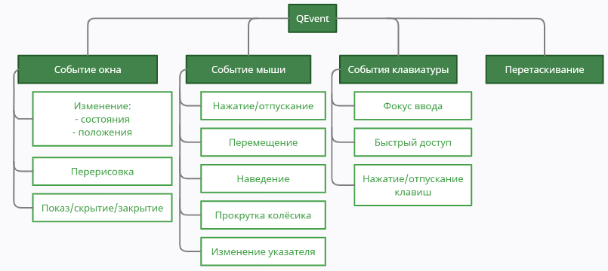
Классы QEvent
Список всех классов QEvent:
QActionEvent, QChildEvent, QCloseEvent, QDragLeaveEvent, QDropEvent, QDynamicPropertyChangeEvent, QEnterEvent, QExposeEvent, QFileOpenEvent, QFocusEvent, QGestureEvent, QGraphicsSceneEvent, QHelpEvent, QHideEvent, QIconDragEvent, QInputEvent, QInputMethodEvent, QInputMethodQueryEvent, QMoveEvent, QPaintEvent, QPlatformSurfaceEvent, QResizeEvent, QScrollEvent, QScrollPrepareEvent, QShortcutEvent, QShowEvent, QStateMachine:: SignalEvent, QStateMachine:: WrappedEvent, QStatusTipEvent, QTimerEvent, QWhatsThisClickedEvent, QWhatsThisClickedEvent и QWhatsThisClickedEvent

Slide 7
2. Перехват событий

Slide 8
Методы класса QEvent
accept() – разрешает дальнейшую обработку события;
ignore() – запрещает дальнейшую обработку события;
setAccepted(bool) – разрешает дальнейшую обработку;
isAccepted() – возвращает состояние события;
spontaneous() – возвращает True, если событие сгенерировано системой, False, если внутри программы;
type() – возвращает тип события;

Slide 9

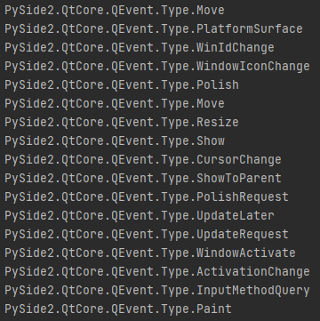
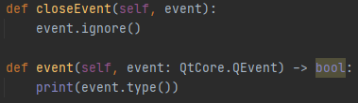

Переопределение метода event()
Примечание:
Метод event() является более приоритетным при перехвате событий.
Пример:
В случае переопределения метода event() и closeEvent() в коде приложения, метод closeEvent() срабатывать не будет, а событие будет перехвачено методом event()
вызываться не будет
*выход из ситуации:
События при запуске простого приложения

Slide 10
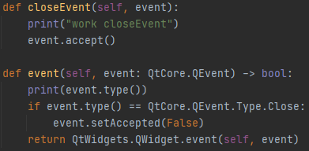
Переопределение метода event() (продолжение)
Правильный вариант, если хотим переопределить не только метод event(), но и задать дополнительное поведение, переопределив метод другого конкретного события.
Какой будет результат выполнения данного фрагмента кода?

Slide 11
3. Фильтр событий

Slide 12

Метод eventFilter()
Данный метод предоставляет возможность одного экземпляра QObject отслеживать события, предназначенные для другого экземпляра QObject до того как последний получит их.
Так же позволяет определять нестандартное поведение для конкретного экземпляра QObject путем отбора необходимых событий и экземпляров.
Пример:
Чем eventFilter() отличается от event()?

Slide 13
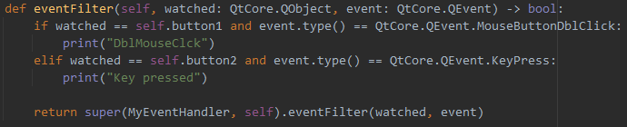
Установка фильтра событий
Регистрируем фильтр событий, вызовом метода installEventFilter() у того объекта, которому предназначены события:
Создаём обработчик перехваченных событий eventFilter():
Примечание:
Если событие не было обработано по пути к объекту назначения, или самим объектом, то процесс обработки события повторяется, но на этот раз объектом назначения становится виджет-владелец. Так продолжается до тех пор, пока событие не будет обработано, либо пока событие не достигнет виджет самого верхнего уровня. (Пример: событие наведения мыши или активации фокуса ввода)

Slide 14
Спасибо за внимание!

